Slide 1
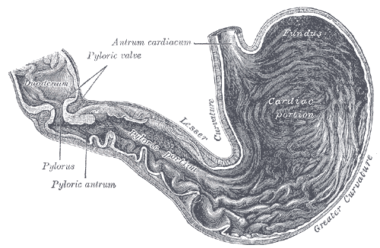
Анатомия и физиология желудка (gaster, ventriculus)

Slide 2
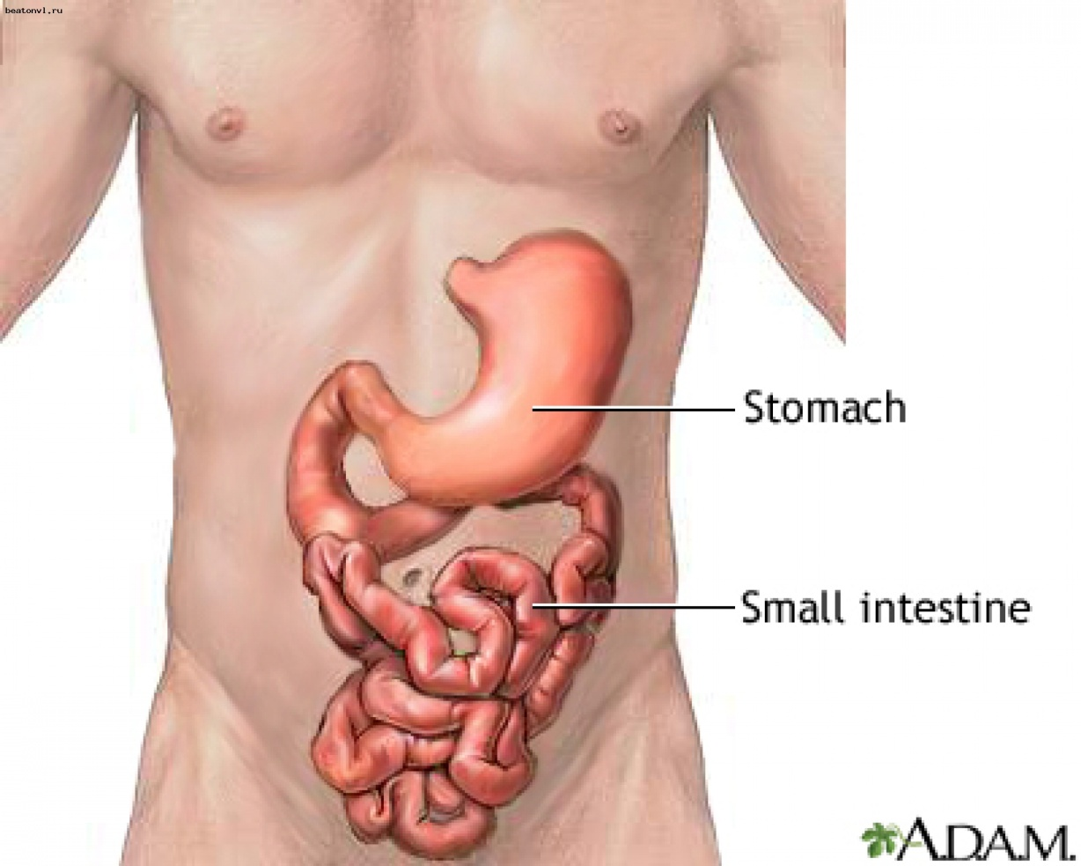
Желудок - расширение пищеварительного тракта, служащее вместилищем для пищи ; находится между пищеводом и двенадцатиперстной кишкой. Желудок
расположен в брюшной полости: в левом подреберье и в надчревной (эпигастральной) области

Slide 3
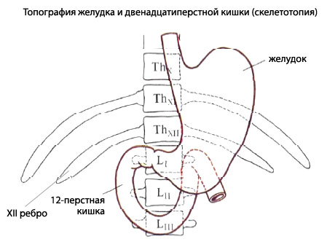
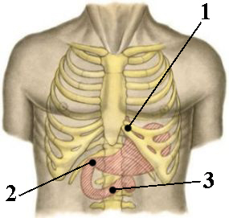
Вход в желудок располагается на уровне X-XI грудного позвонка слева, а выход — на уровне XII грудного и I поясничного позвонка справа.

Slide 4
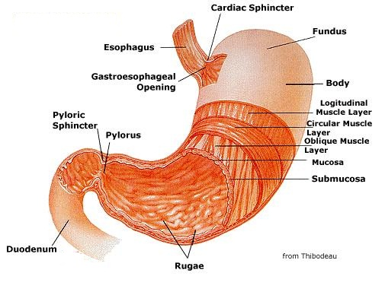
Части желудка
Кардиальная
дно (свод)
тело
привратниковая

Slide 5
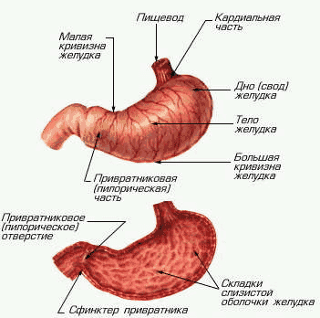
Привратниковая часть
разделяется на привратниковую пещеру (здесь накапливается частично переваренная пища) и привратниковый канал (со сфинктером), по которому пища из желудка поступает в двенадцатиперстную кишку.

Slide 6
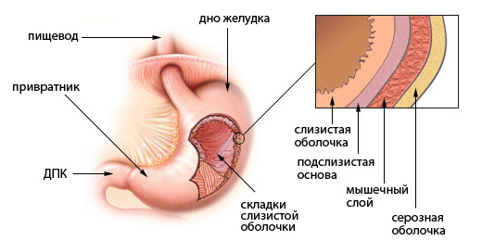
Края желудка
Верхний вогнутый край желудка - малая кривизна желудка.
Нижний выпуклый — большая кривизна.

Slide 7
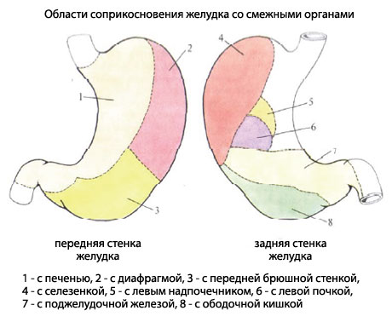
Поверхности желудка
Передняя поверхность тела желудка прилегает к передней брюшной стенке
Задняя поверхность соприкасается с селезенкой, поджелудочной железой и левой почкой с надпочечником.

Slide 8
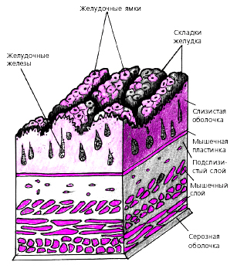
Строение стенки желудка
Слизистая оболочка
Подслизистая основа
Мышечная оболочка
Серозная оболочка -брюшина

Slide 9
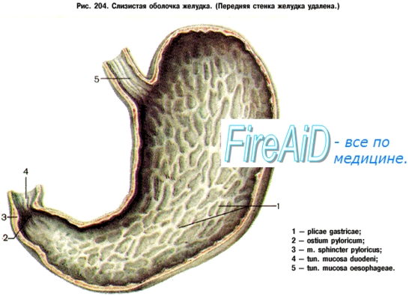
Слизистая оболочка желудка
покрыта однослойным цилиндрическим эпителием, образует складки желудка, между которыми находятся желудочные поля. На полях расположены желудочные ямочки – это впячивания устьев желез желудка
Железы:
Кардиальные
Пилорические
Собственные

Slide 10
Железы состоят из клеток
Главные – вырабатывают пепсиноген, гастриксин, химозин (ферменты).
Обкладочные – вырабатывают соляную кислоту.
Добавочные – вырабатывают слизь – муцин, и гастромукопротеин (фактор Касла). Необходим для всасывания витамина В12.
Эндокринные – вырабатывают гормон гастрин и гастрон.

Slide 11
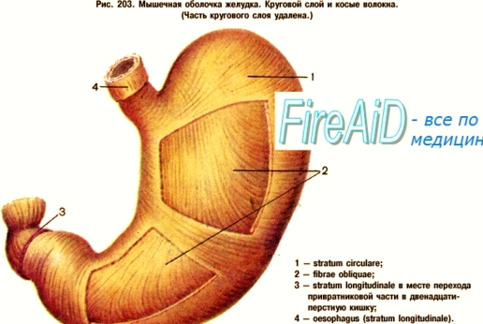
Мышечная оболочка
мышечная оболочка образована гладкими мышцами, располагающимися в три слоя: наружный - продольный, средний - круговой, внутренний – косой. Круговой слой в
привратниковой части желудка утолщается, образуя сфинктер привратника вокруг выходного отверстия.

Slide 12
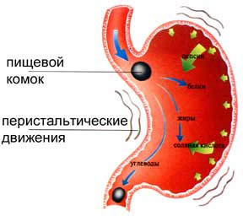
Пищеварение в желудке
Механическая обработка : продвижение, перемешивание, измельчение пищи, за счет перестальтических, систолических и тонических сокращений желудка.
Химическая обработка: происходит под действием желудочного сока.
Всасывание: воды, алкоголя, сахара, лекарственных веществ.

Slide 13
Сокращения желудка
Систолические – обеспечивают эвакуацию пищи из желудка в двенадцатиперстную кишку
Перистальтические – обеспечивают продвижение пищи по желудку
Тонические – обеспечивают перемешивание пищи

Slide 14
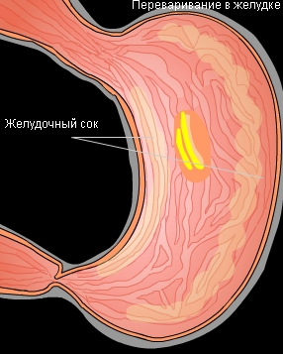
Желудочный сок
Прозрачный бесцветный .
В сутки выделяется
1,5 – 3 литра.
рH = 0,8 – 1,5.

Slide 15
В состав желудочного сока входят:
1. Ферменты:
Пепсин, Гастриксин – расщепляют белки до полипептидов.
Химозин – вызывает створаживание молока, т.е. переход растворимого белка – казеиногена, в нерастворимый – казеин.
Липаза – расщепляет молочные жиры.

Slide 16
2. Соляная кислота - оказывает бактерицидное действие, способствует расщеплению белков и створаживанию молока. Превращает пепсиноген в пепсин.
3. Фактор Касла – необходим для всасывания витамина В12 в тонком кишечнике.
4. Слизь (муцин) – обволакивает слизистую желудка, защищая ее от действия соляной кислоты.
5. Лизоцин – обладает бактерицидным действием.
6. Гормон гастрин – стимулирует секрецию желудочного сока.

Slide 17
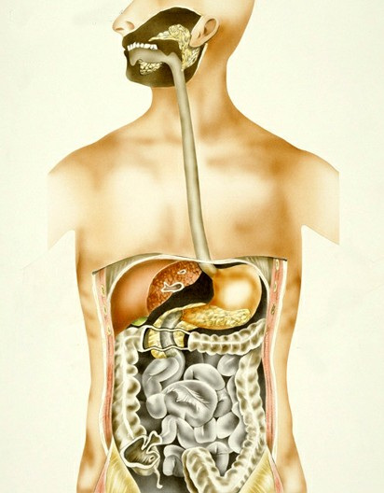
Функции желудка
Моторная
Секреторная
Всасывательная
Экскреторная
Инкреторная

